Slide 1
муниципальное казённое дошкольное образовательное учреждение – детский сад № 6 г. Татарска
Подготовила: Зайцева Н.В.

Slide 2
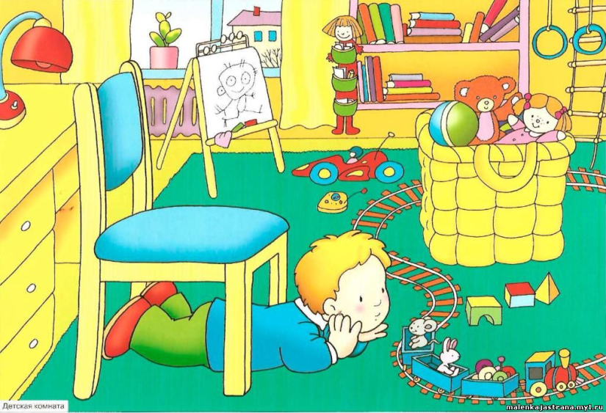
МОЖНО!
ХОРОШО!
СТОП!
ОПАСНО!

Slide 3
Интернет-ресурсы:
картинки
https://yandex.ru/images/search?text=%D0%BA%D0%B0%D0%BA%20%D0%B8%D0%B7%D0%B1%D0%B5%D0%B6%D0%B0%D1%82%D1%8C%20%D0%BD%D0%B5%D0%BF%D1%80%D0%B8%D1%8F%D1%82%D0%BD%D0%BE%D1%81%D1%82%D0%B8%20%D0%B4%D0%BE%D0%BC%D0%B0&from=tabbar

